Slide 1
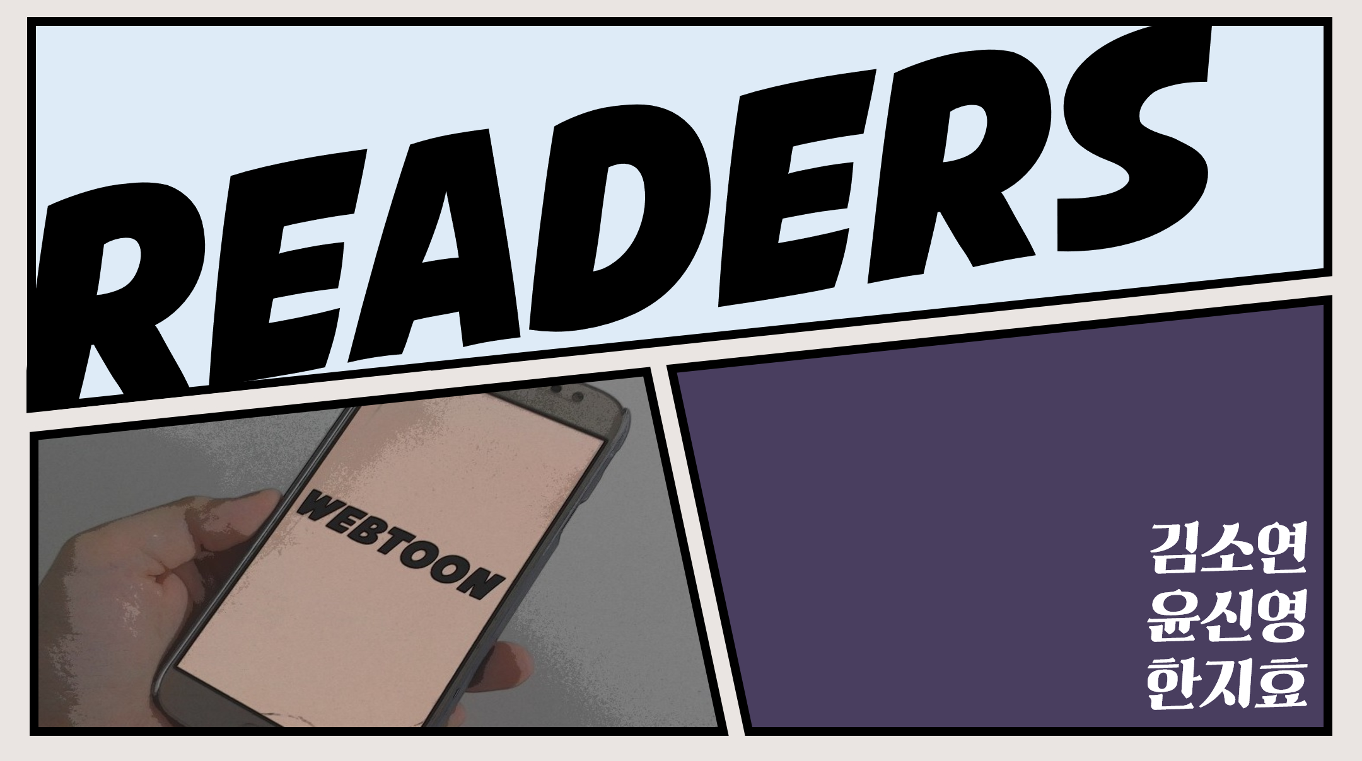

Slide 2
목차
1
피드백
2
진행 상황
3
주간 계획 및 개인별 세부 계획
2P
Notes:
발표에 앞서 먼저 목차를 설명 드리겠습니다. 먼저 주제

Slide 3
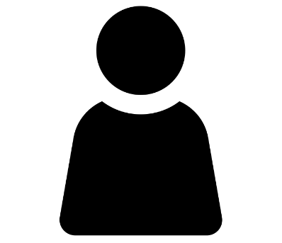
피드백
추천 시스템에 굳이 머신러닝을 써야 하나요?
사용한다면 초기 데이터 문제는 어떻게 할 것인지?
Robots.txt에 크롤링을 허용하지 않는다고 명시해놓은 웹사이트는 어떻게 할 건가요?
3P

Slide 4
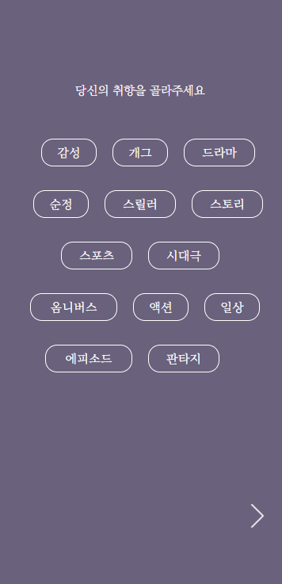

피드백
데이터 태깅 기반 vs 유사 사용자 기반
(content-based recommendation)
사용자에 대한 데이터 필요 無 (cold start problem 無)
대중적인 취향 뿐만 아니라 사용자 각자의 개성에 맞춘 추천 가능
신작/비인기작도 추천 가능
데이터의 어떤 특징을 기반으로 추천이 되었는지 설명 가능
작품 추천
4P

Slide 5

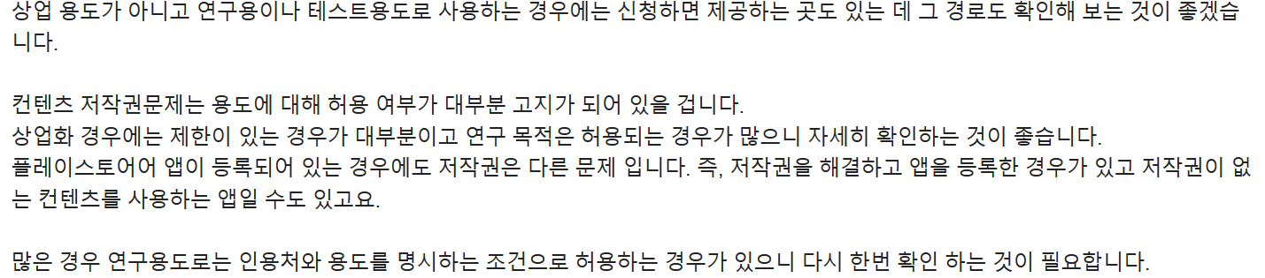
피드백
지원하는 연재처 15개 사이트 중 한 곳 제외 모든 사이트가 allow 상태
멘토님과 법학대학 교수님께 자문을 구해놓은 상태
크롤링
5P

Slide 6
피드백
robots.txt는 권고안 사항일 뿐, 현재 우리 조가 얻으려는 정보는 저작권과 직접적인 상관이 없고 비영리적임
혹여 테스트/연구용으로 쓰는 데 허락이 필요하다면 사이트에 요청 예정
크롤링
6P

Slide 7
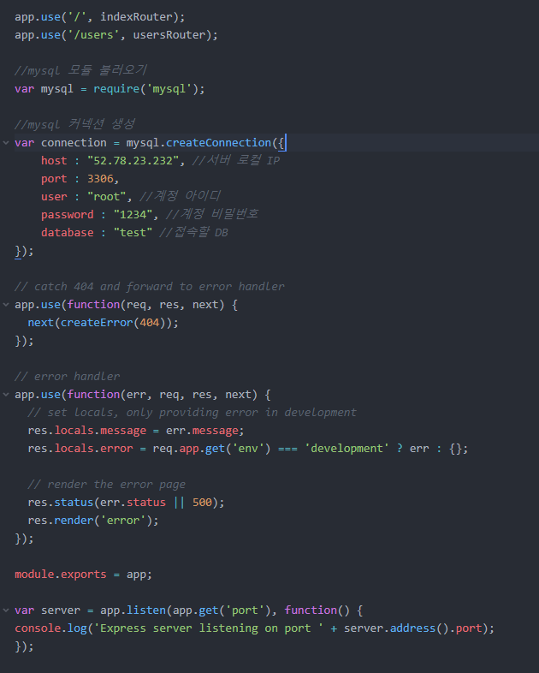
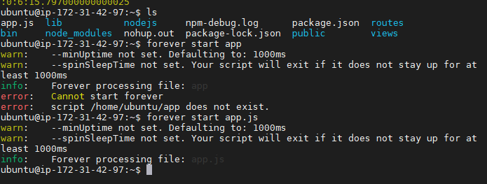
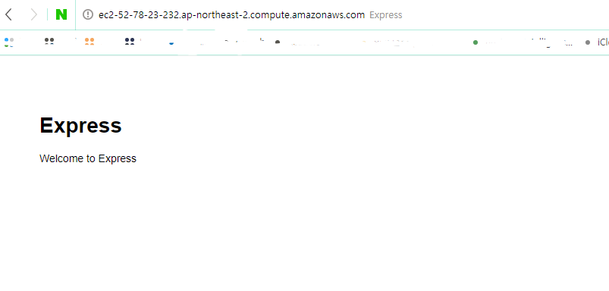
진행 상황-서버
7P

Slide 8
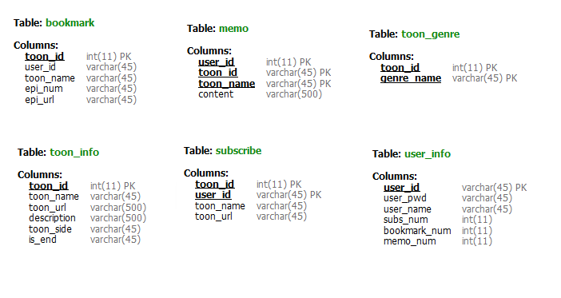
진행 상황-DB
8P

Slide 9

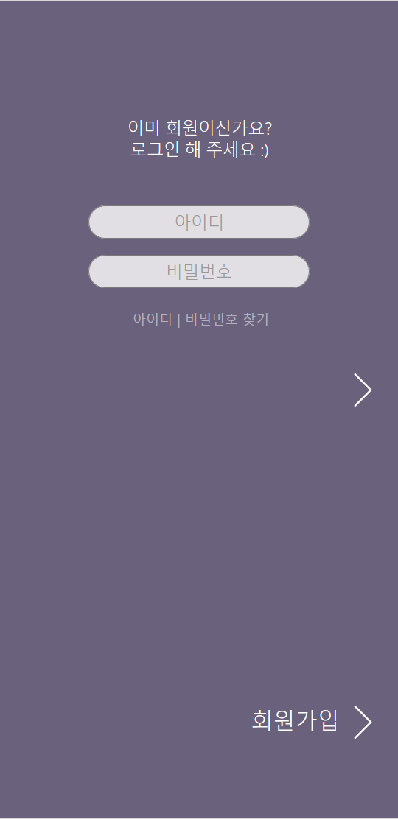
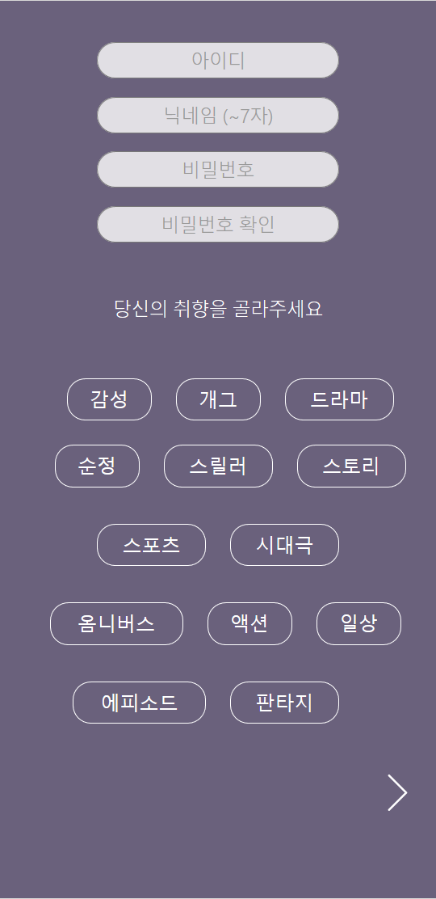
진행 상황-프로토타입 (Axure rp)
9P

Slide 10
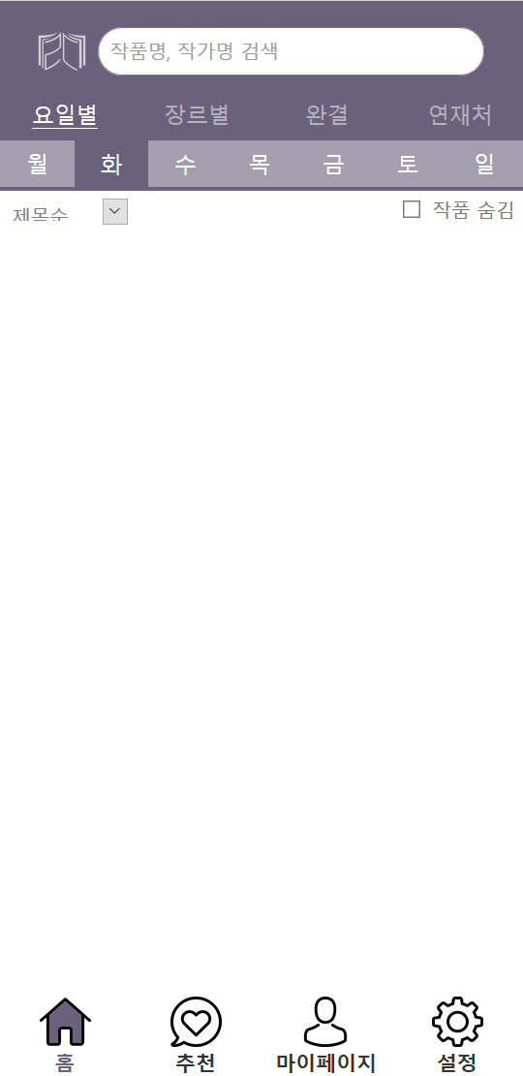
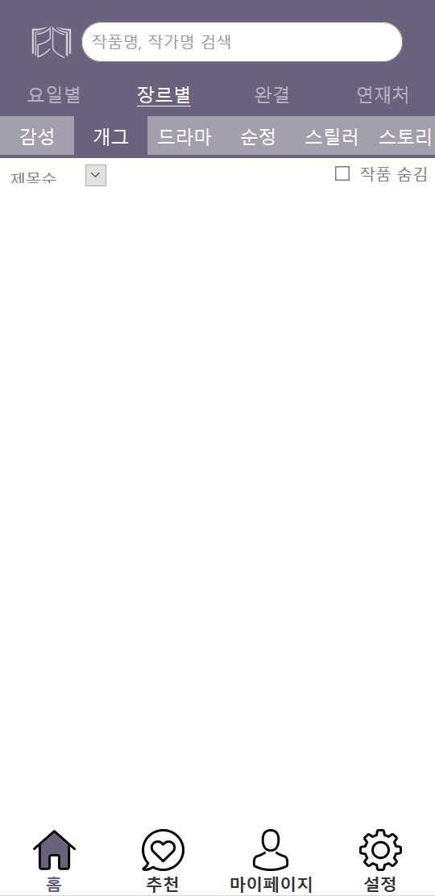
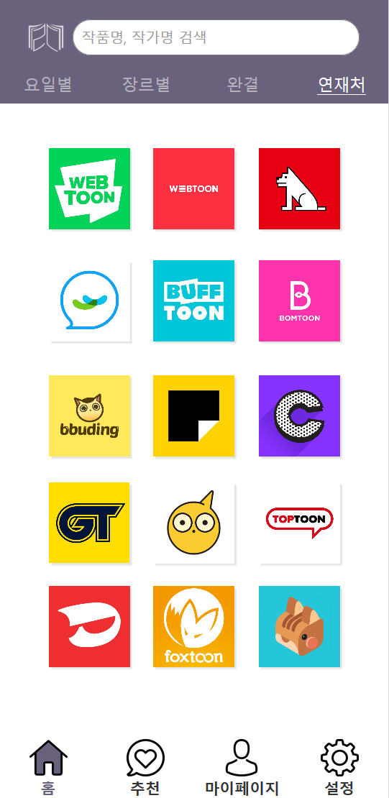
진행 상황-프로토타입 (Axure rp)
10P

Slide 11
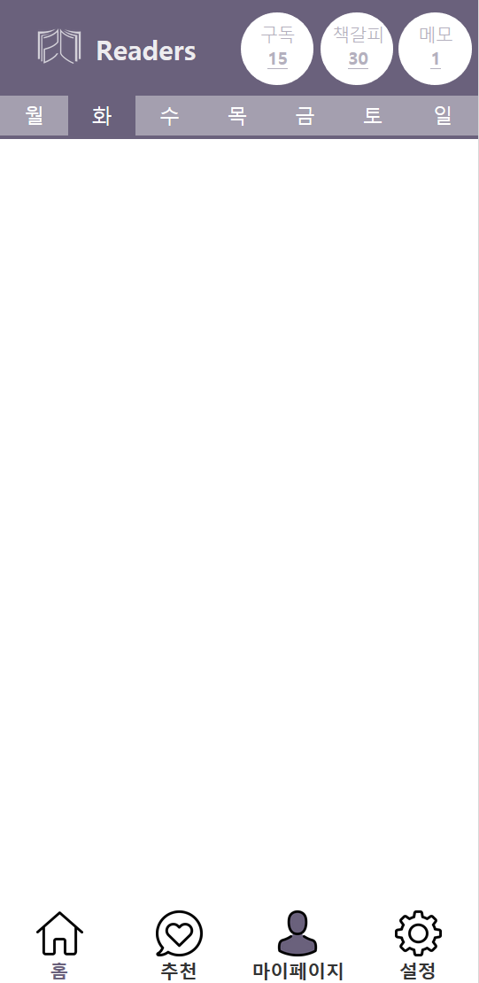
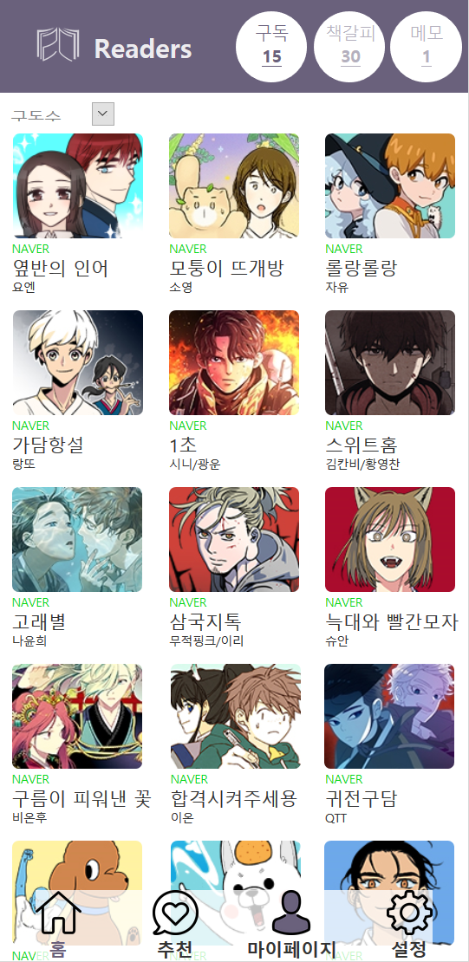
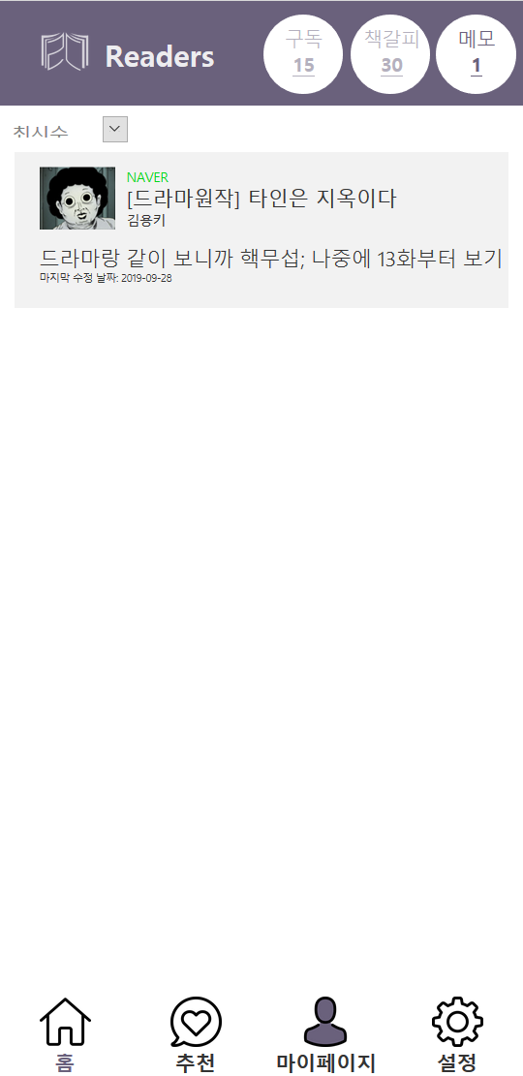
진행 상황-프로토타입 (Axure rp)
11P

Slide 12
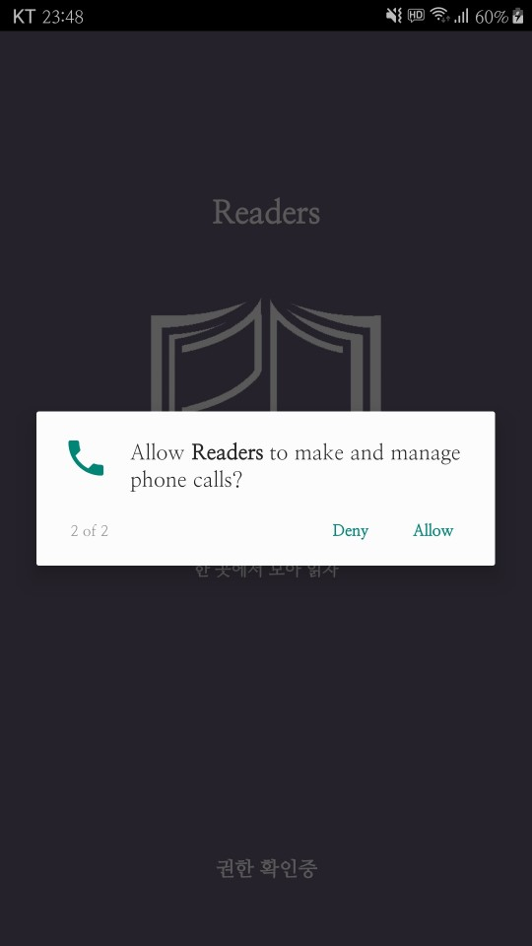

진행 상황-안드로이드: 권한 화면
12P

Slide 13
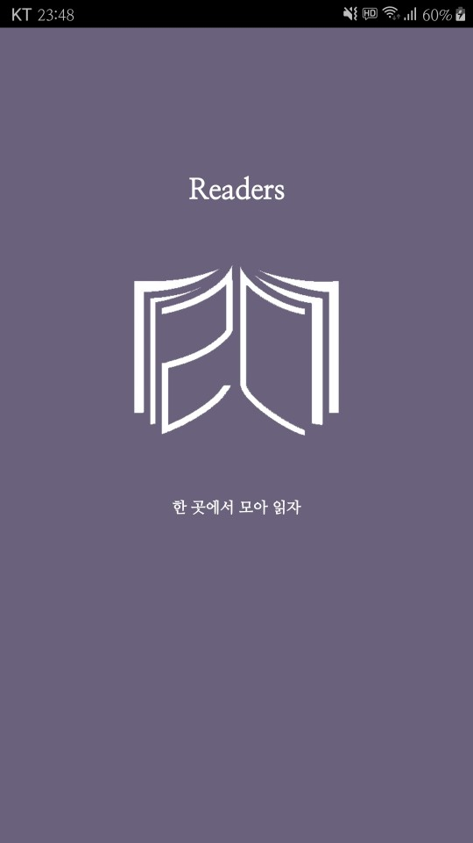
진행 상황-안드로이드: 인덱스 화면
13P

Slide 14
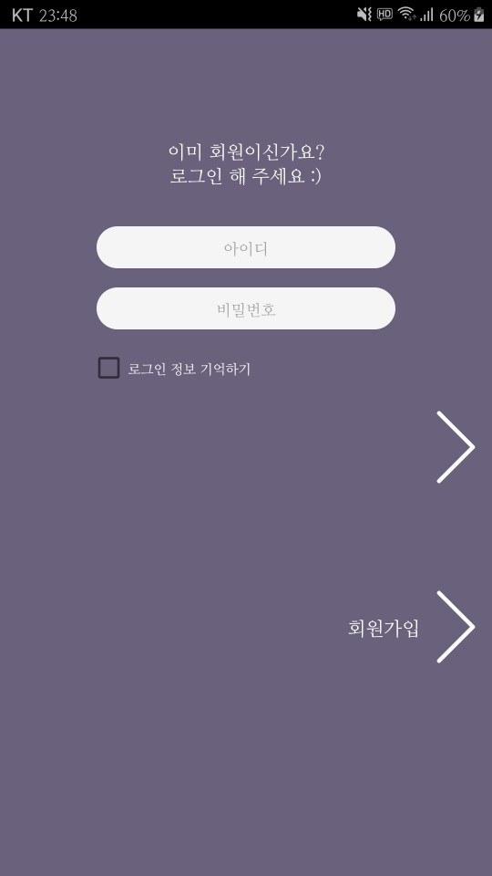
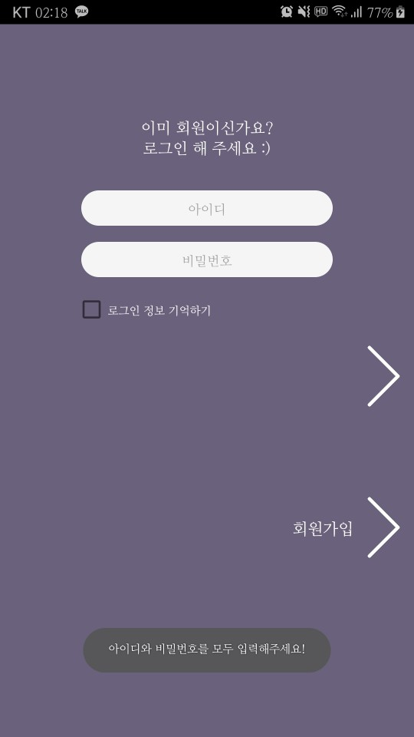
진행 상황-안드로이드: 로그인 화면
14P

Slide 15
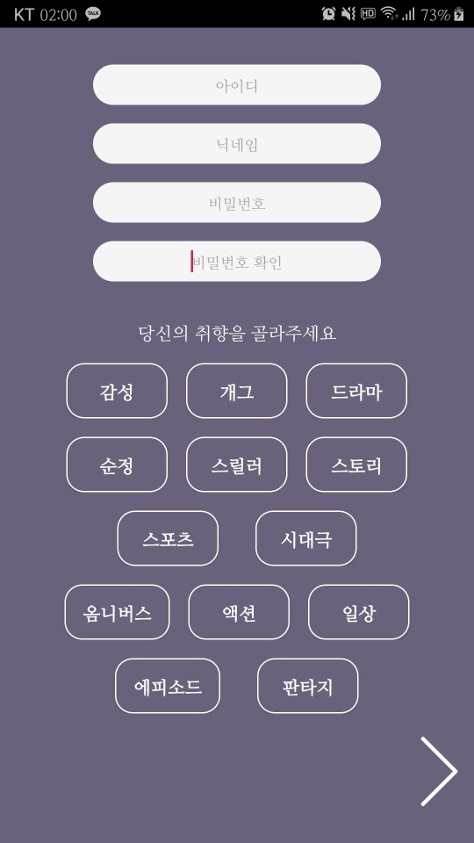
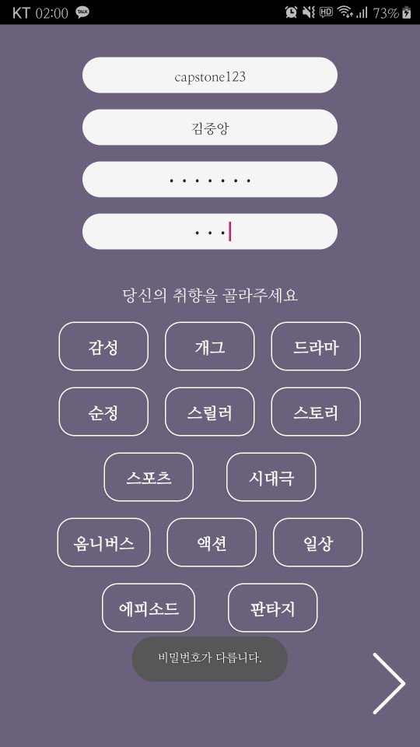
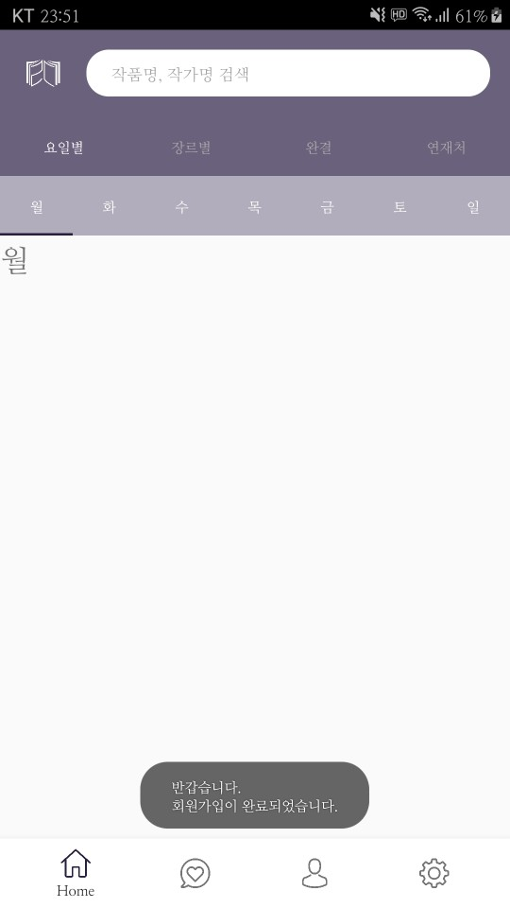
진행 상황-안드로이드: 회원가입 화면
15P

Slide 16
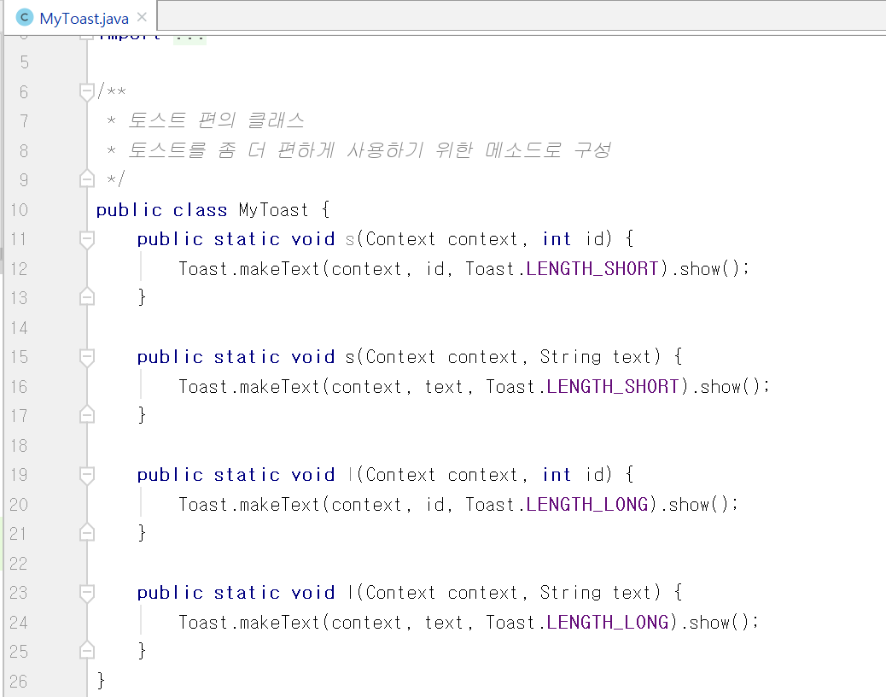
진행 상황-안드로이드: Toast
16P

Slide 17
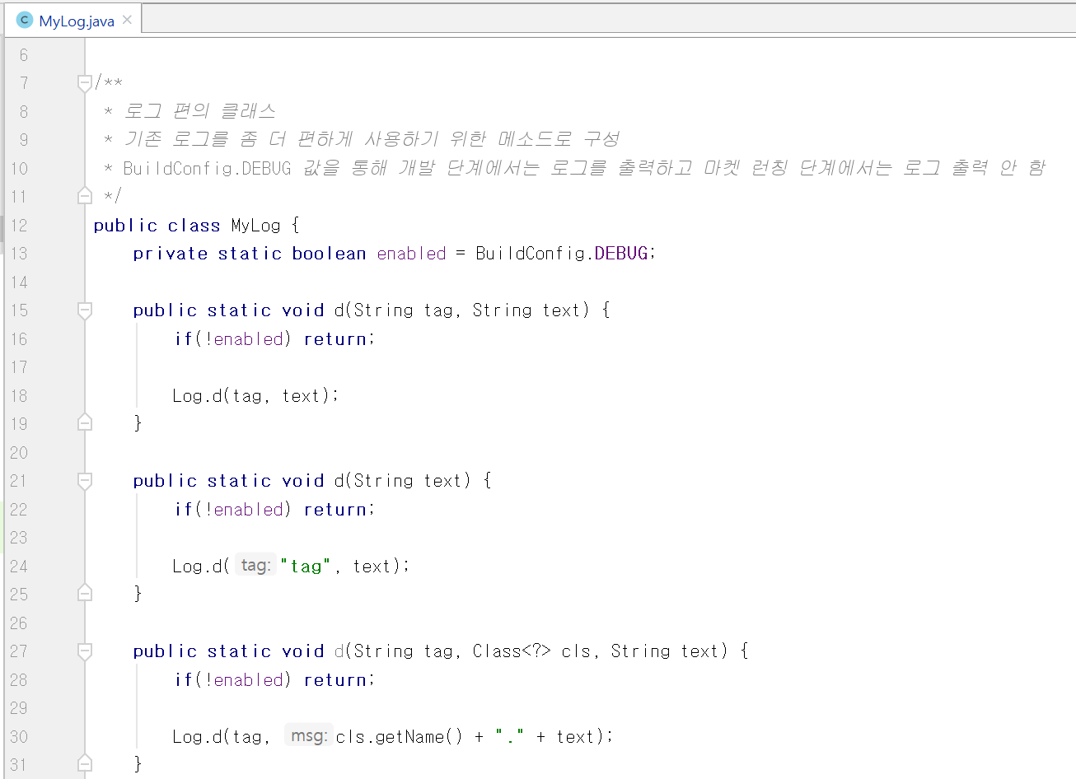
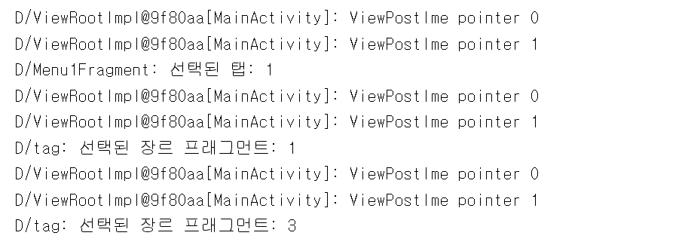
진행 상황-안드로이드: Log
17P

Slide 18
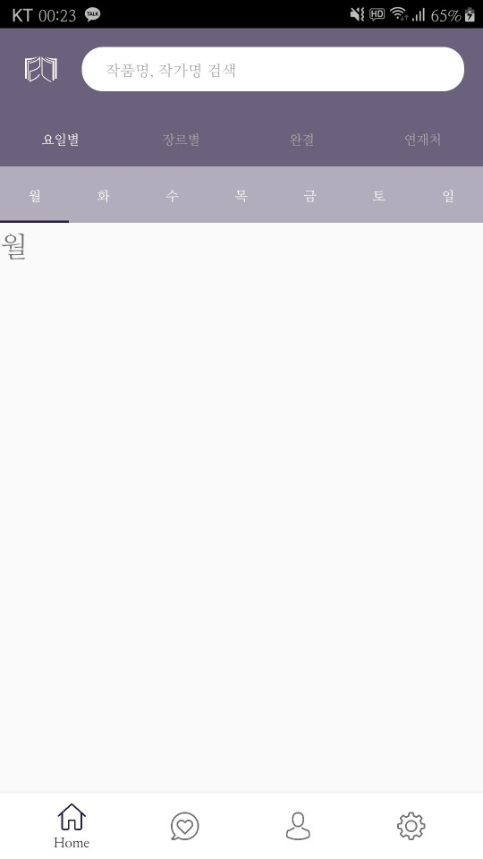
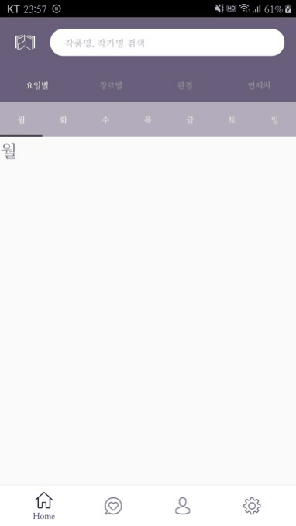
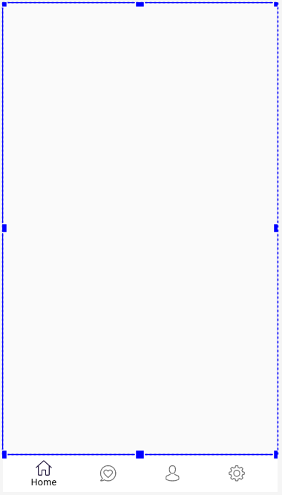
진행 상황-안드로이드: 홈 화면
18P

Slide 19
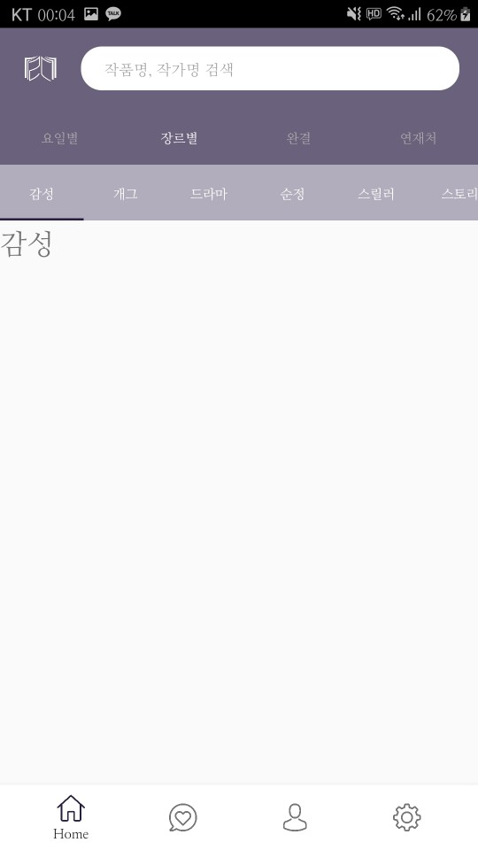
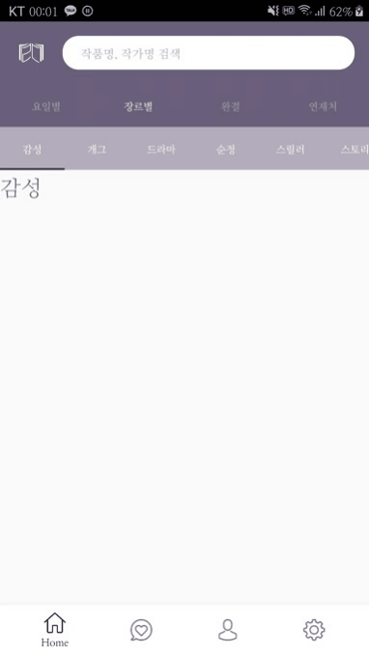
진행 상황-안드로이드: 홈 화면
19P

Slide 20
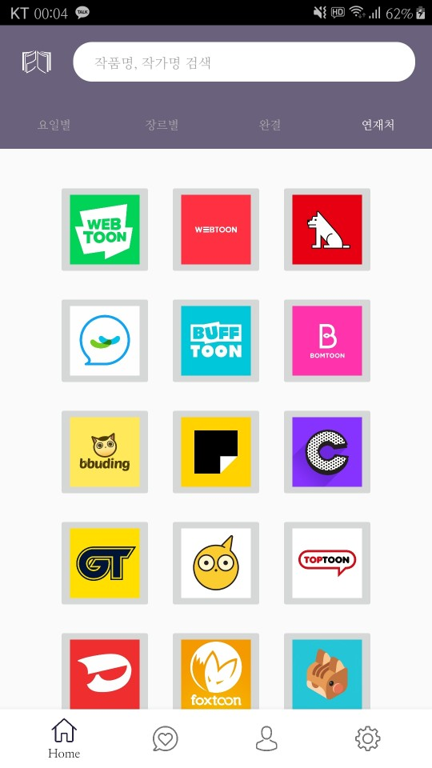
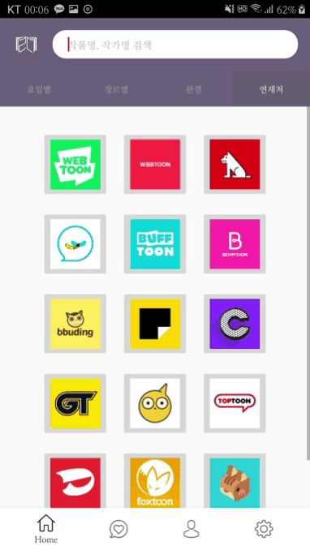
진행 상황-안드로이드: 홈 화면
20P

Slide 21
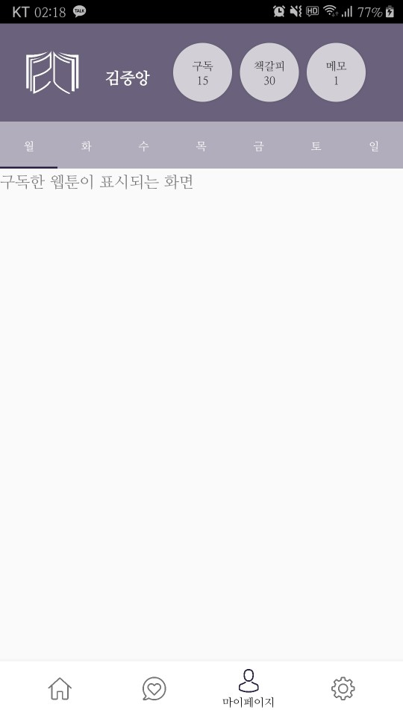
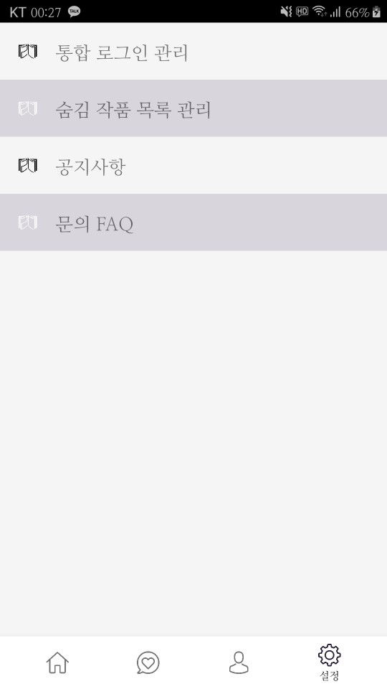
진행 상황-안드로이드: 마이페이지, 설정 화면
21P

Slide 22
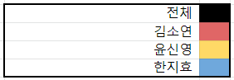
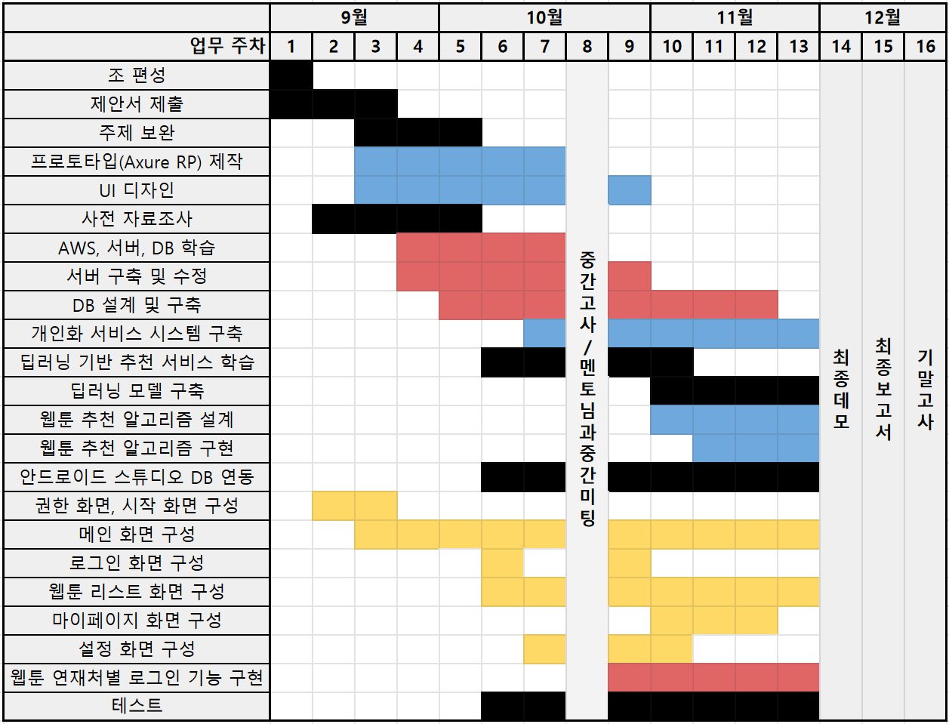
주간 계획 진행도
22P

Slide 23
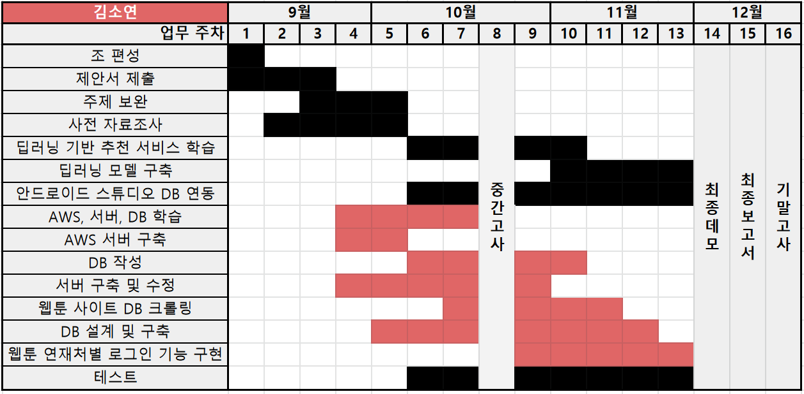
개인별 세부 계획-김소연
23P

Slide 24
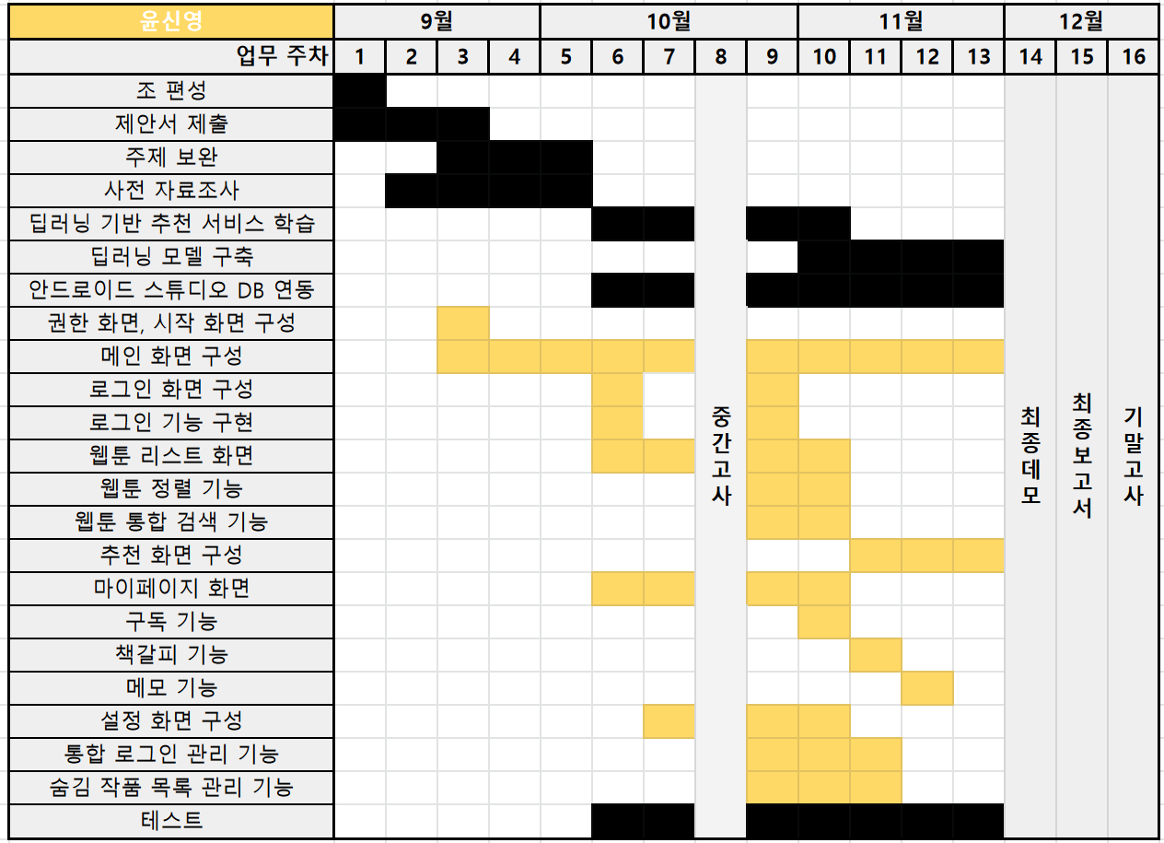
개인별 세부 계획-윤신영
24P

Slide 25
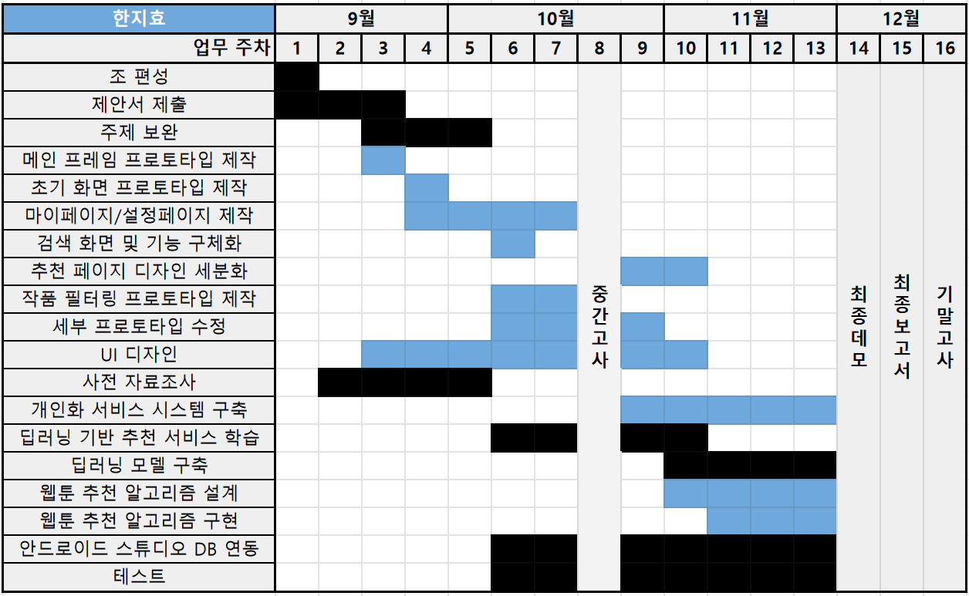
개인별 세부 계획-한지효
25P

Slide 26
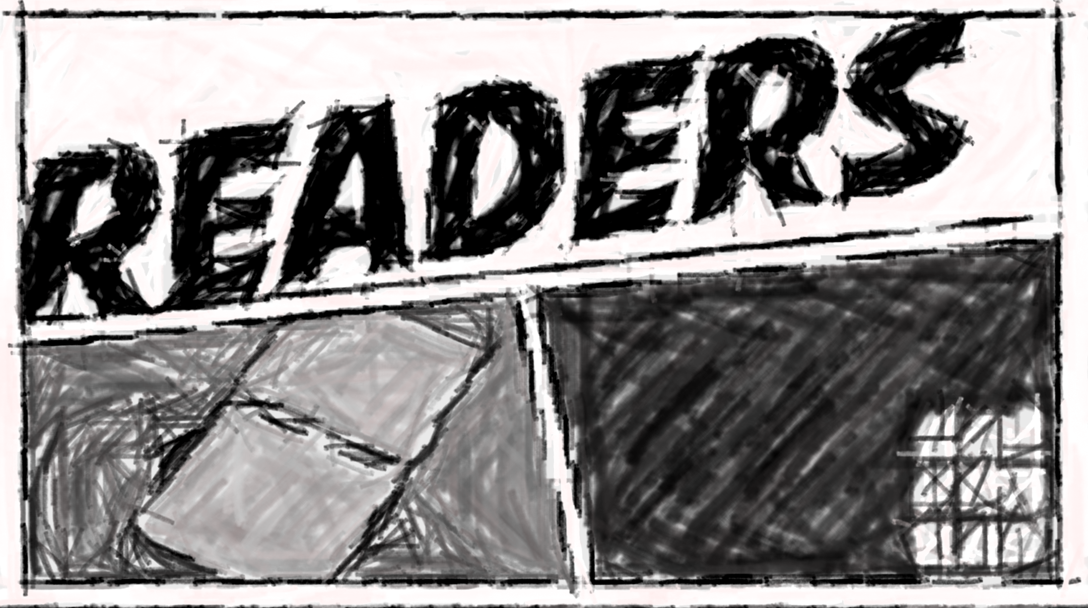
감사합니다

